Slide 1
Nemlineáris dinamikus rendszerek alapjai V. gyakorlat
Juhász János
juhja@digitus.itk.ppke.hu
Szélig Ádám
szelig.adam.gyorgy@itk.ppke.hu
Hartdégen Márton
hartdegenmarton@gmail.com

Slide 2
Házi feladat
www.demonstrations.wolfram.com
Egy feladat kiválasztása, megtekintése Wolfram-ban, implementálás Matlab-ban majd vizsgálata.

Slide 3
Kapitza inga I.

Slide 4
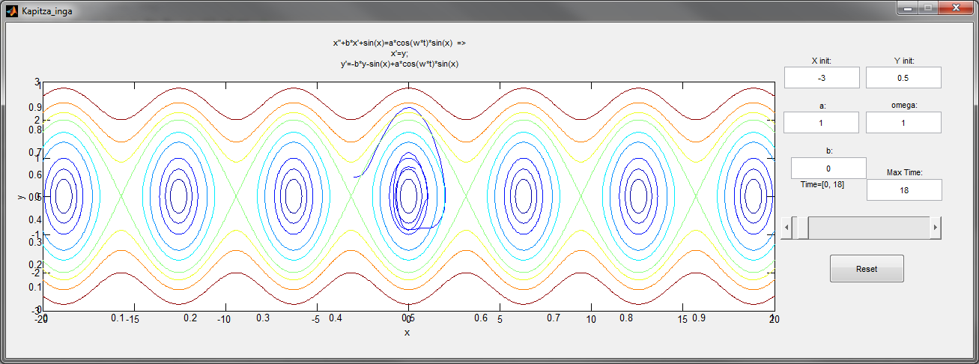
Kapitza inga II.
Az inga egyenlete:
Vizsgáljuk meg Matlab-ban!

Slide 5
GUI++
Globális - lokális paraméterek
Automatikus frissítés
Dinamikus eseménykezelés

Slide 6
Hibakezelés
Megadható paraméterek ellenőrzése
Könnyű kezelhetőség
Paraméterek beállítása (default értékek)
,,bolondbiztos”

Slide 7
Objektum orientáltság/ strukturáltság
Miért?
Rövid kódnál nehezítésnek tűnhet
Gyakorlatban nagyon hosszú kódsorok
Akár munkatársakkal közösen fejlesztés
bemeneti paraméterek tisztázása után =>
Lehetséges a részfeladatokra osztás
Külön-külön tesztelhető!

Slide 8
Képkezelés, videó
Háttérkép
Kép beolvasása, módosítása
Videó lejátszása

Slide 9
Exe generálás
Nem mindenütt érhető el matlab
Generáljunk futtatható file-t!
.exe generálása:
deploytool
Matlab Compiler Runtime

Slide 10
Videók I. Ocean
Notes:
,,A Golf-áramlat mentén felfedezett, de a legtöbb tengeráramlat két oldalán megfigyelhető örvények kialakulása egy nagyon érdekes instabilitás eredménye. Ugyanez az instabilitás hozza létre a légkörben a mérsékelt övi futóáramlások két oldalán az ellenkező irányba forgó ciklonokat és anticiklonokat, amelyek időjárásunk legfontosabb alakítói. A tengerben is nagy az örvények jelentősége: magukba zárják az áramlás meleg (vagy hideg) vizét, és azt hosszú időn, akár hónapokon keresztül megőrzik a jóval hidegebb (melegebb) tengerben. http://www.windows2universe.org/earth/Water/ocean_eddies.html A hideg örvények hónapokig igazi oázisok a tengeri élőlények számára, míg a meleg örvények pusztulást hoznak magukkal. (Sajnos most a hazai mezőgazdaságnak is egy ilyen meleg örvény, azaz anticiklon okoz jelentős károkat - már jó ideje forog felettünk napos, meleg, de nagyon száraz időjárást okozva). A szabályos, nagyjából egyenes vonalú áramlás olykor instabil egyensúlyba kerül: kis zavarok hatására elveszíti a stabilitását. A jelenség képe nagyon hasonlít a gyertyaláng stabilitásvesztésére, ahogy ezen a képen is látszik: (bár természetesen azt egy teljesen más instabilitás okozza) http://www.geol.sc.edu/cbnelson/eddy/eddy_files/image003.jpg A kezdetben szabályos áramlás külső zavarok hatására megbicsaklik, hullámot vet, majd örvényekre szakad. A tengeri (légköri) instabilitás legfőbb érdekessége, hogy a különböző frekvenciájú zajokra szelektív: csak bizonyos frekvenciájú zavarok erősödnek fel. Az instabil frekvenciák (hullámhosszok) meghatározzák az instabilitás által létrehozott formák idő- és méretskáláját: a ciklonok kb. 1000 km-es, a tengeri örvények kb. 100 km-es méretét. Ebből származik időjárásunk 1-2 hetes periódusú változékonysága, míg a tenger örvényei hónapokig is "élhetnek". Az instabil frekvenciák függenek a közeg tulajdonságaitól, de a Föld forgási sebességétől, sugarától, a gravitációs állandótól is - minden közegben és minden bolygón más az örvények karakterisztikus mérete. Ezért tombolhatnak Föld méretű viharok a Jupiteren! Az örvények tehát az áramlás stabilitásvesztése, hullámosodása után egy-egy hullám lefűződéséből alakulnak ki, amikor a megnövekedett amplitúdó miatt az áramlás már "nem veszi be a kanyart", hanem rövidebb utat talál magának. Ezt a jelenséget mindenki ismeri: a síkságra kiérő folyók stabilitásvesztése (kanyargása) oda vezet, hogy a növekvő amplitúdójú hullámokból lefűződött holtágak maradnak vissza.,,
Leelőssy Ádám

Slide 11
Videók II.
http://earth.nullschool.net/#current/wind/surface/level/orthographic=-59.49,-16.78,304

Slide 12
Köszönjük a figyelmet!

